Slide 1





سلام الاسلام تحيتي.... ونبض المودة هديتي.... والتقدير تاجاً ارصعه
لطفلتي /...................
بردة التفوق وحلة النجاح نسجتها بأنامل الجد والكفاح .... ورصعت من جمان الحياء وجوهر الاخلاق أحلى وشاح ......ونحن ومن ازهار روضتك ننسق لك أزكى معاني العرفان ورودا ....ومن كنوز معاجم اللغة ننظم أنفس كلمات الشكر والتقدير عقوداً ...
ونتمنى لك مستقبلاً علمياً وعملياً موفقاً وسعيداً...
قائدة الروضة /................
معلمتك /................

Slide 2
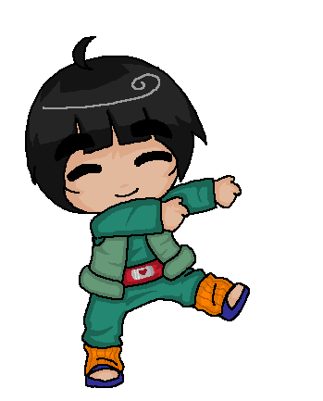
سلام الاسلام تحيتي.... ونبض المودة هديتي.... والتقدير تاجاً ارصعه
لطفلي /...................
بردة التفوق وحلة النجاح نسجتها بأنامل الجد والكفاح .... ورصعت من جمان الحياء وجوهر الاخلاق أحلى وشاح ......ونحن ومن ازهار روضتك ننسق لك أزكى معاني العرفان ورودا ....ومن كنوز معاجم اللغة ننظم أنفس كلمات الشكر والتقدير عقوداً ...
ونتمنى لك مستقبلاً علمياً وعملياً موفقاً وسعيداً...
قائدة الروضة /................
معلمتك /................

Slide 3



تتقدم معلمة الفصل بالشكر والتقدير للطفل /......................
على تفوقه خلال الفصل الدراسي الأول عن بعد وتجاوزه جميع المهارات المطلوبة خلال هذا الفصل كما نشكر اسرة الطفل على تعاونها معنا ...
وفق الله الجميع لكل خير ..
قائدة الروضة /................
معلمتك /................

Slide 4

تتقدم معلمة الفصل بالشكر والتقدير للطفل /......................
على تفوقه خلال الفصل الدراسي الأول عن بعد وتجاوزه جميع المهارات المطلوبة خلال هذا الفصل كما نشكر اسرة الطفل على تعاونها معنا ...
وفق الله الجميع لكل خير ..
قائدة الروضة /................
معلمتك /................

Slide 5



سلام الاسلام تحيتي.... ونبض المودة هديتي.... والتقدير تاجاً ارصعه
لطفلي /...................
بردة التفوق وحلة النجاح نسجتها بأنامل الجد والكفاح .... ورصعت من جمان الحياء وجوهر الاخلاق أحلى وشاح ......ونحن ومن ازهار روضتك ننسق لك أزكى معاني العرفان ورودا ....ومن كنوز معاجم اللغة ننظم أنفس كلمات الشكر والتقدير عقوداً ...
ونتمنى لك مستقبلاً علمياً وعملياً موفقاً وسعيداً...
قائدة الروضة /................
معلمتك /................

Slide 6

سلام الاسلام تحيتي.... ونبض المودة هديتي.... والتقدير تاجاً ارصعه
لطفلتي /...................
بردة التفوق وحلة النجاح نسجتها بأنامل الجد والكفاح .... ورصعت من جمان الحياء وجوهر الاخلاق أحلى وشاح ......ونحن ومن ازهار روضتك ننسق لك أزكى معاني العرفان ورودا ....ومن كنوز معاجم اللغة ننظم أنفس كلمات الشكر والتقدير عقوداً ...
ونتمنى لك مستقبلاً علمياً وعملياً موفقاً وسعيداً...
قائدة الروضة /................
معلمتك /................

